Slide 1

基于GPU加速的高性能ILU(0)- PBICGSTAB方法求解大规模线性代数方程组

Slide 2
一、背景介绍
二、数据分析
二、算法设计
三、效果总结

Slide 3
一、背景介绍

Slide 4
赛题背景介绍
大规模非对称不定带宽线性代数方程组求解算法大赛
船舶流体动力学是研究船舶在流体中运动规律的科学。随着科技的发展，船舶流体动力学在船舶设计、航行安全、能源节约等方面发挥着越来越重要的作用。而计算流体动力学（CFD）作为船舶流体动力学的重要分支，通过数值模拟的方法对流体流动进行模拟和分析，具有高效、经济、灵活等优点。因此，开发适用于船舶流体的CFD软件对于推动船舶工业的发展具有重要意义。
本赛题旨在实现适用于船舶流体CFD软件的底层迭代算法，以提高CFD软件的计算精度和效率。通过本赛题，参赛队伍将有机会深入了解船舶流体动力学和CFD技术，并开发出更加精准、高效、稳定的求解算法。本赛题的应用领域非常广泛，包括但不限于以下几个方面：
船舶设计：通过CFD软件模拟船舶在各种工况下的流体动力学性能，优化船舶设计，提高航行效率。
航行安全：通过CFD软件模拟和分析船舶在复杂环境下的流体动力行为，为航行安全提供保障。
能源节约：通过CFD软件模拟和分析船舶的流体动力性能，优化船舶的能源配置和利用，降低能耗和排放。
海洋工程：通过CFD软件模拟和分析海洋环境下的流体动力学问题，为海洋工程设计和运行提供技术支持。

Slide 5

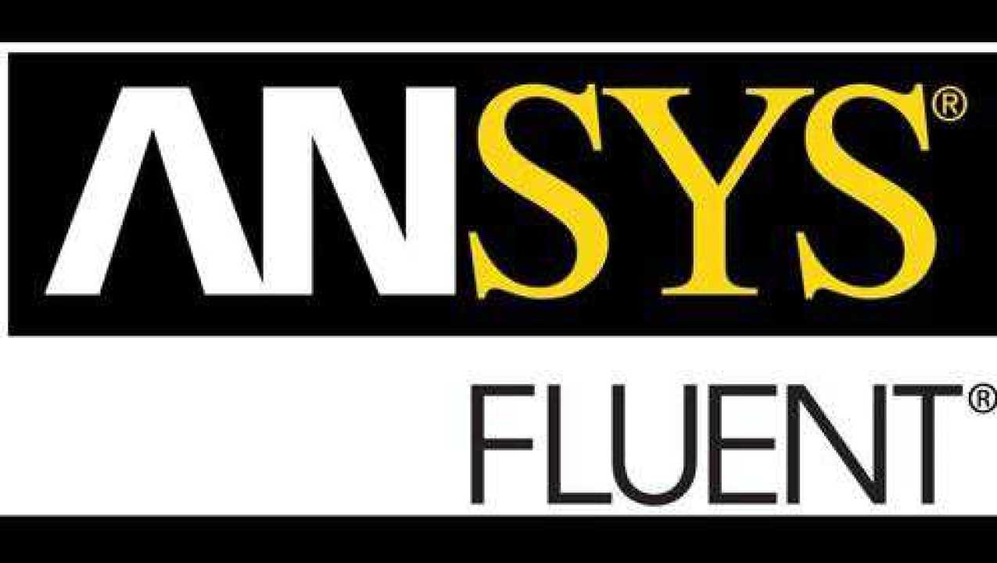
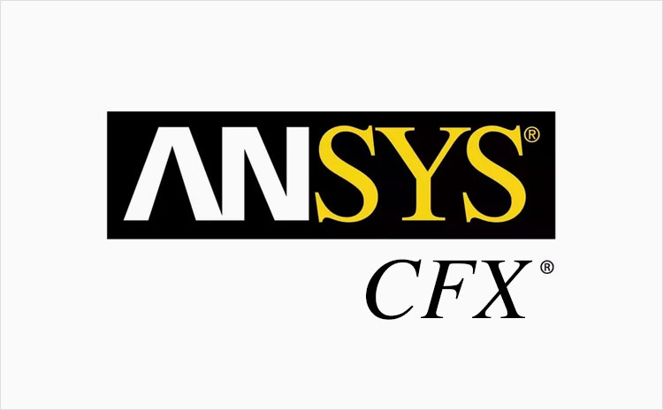



赛题背景介绍
主流国内外CFD软件
大规模非对称不定带宽线性代数方程组求解算法大赛

Slide 6
二、数据分析

Slide 7
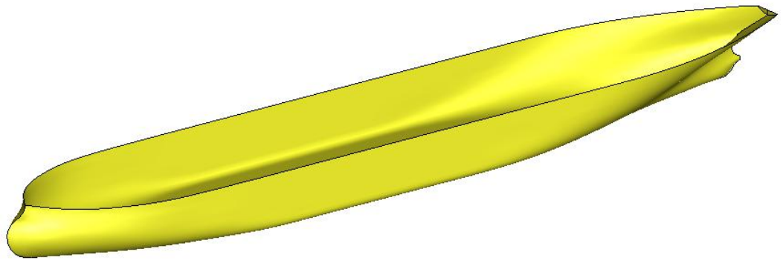
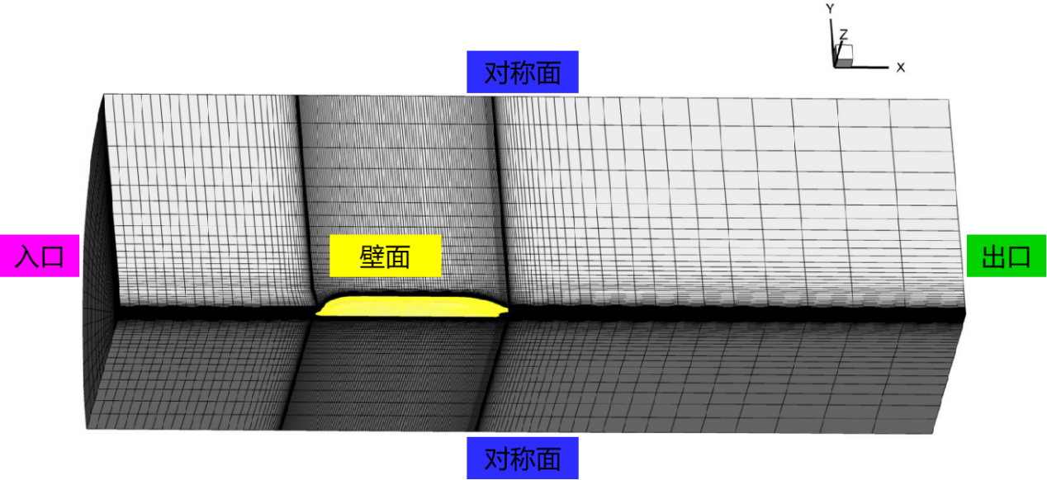
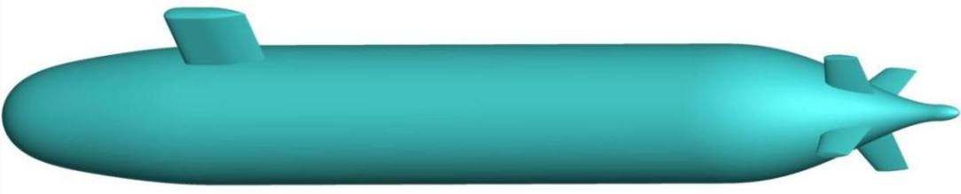
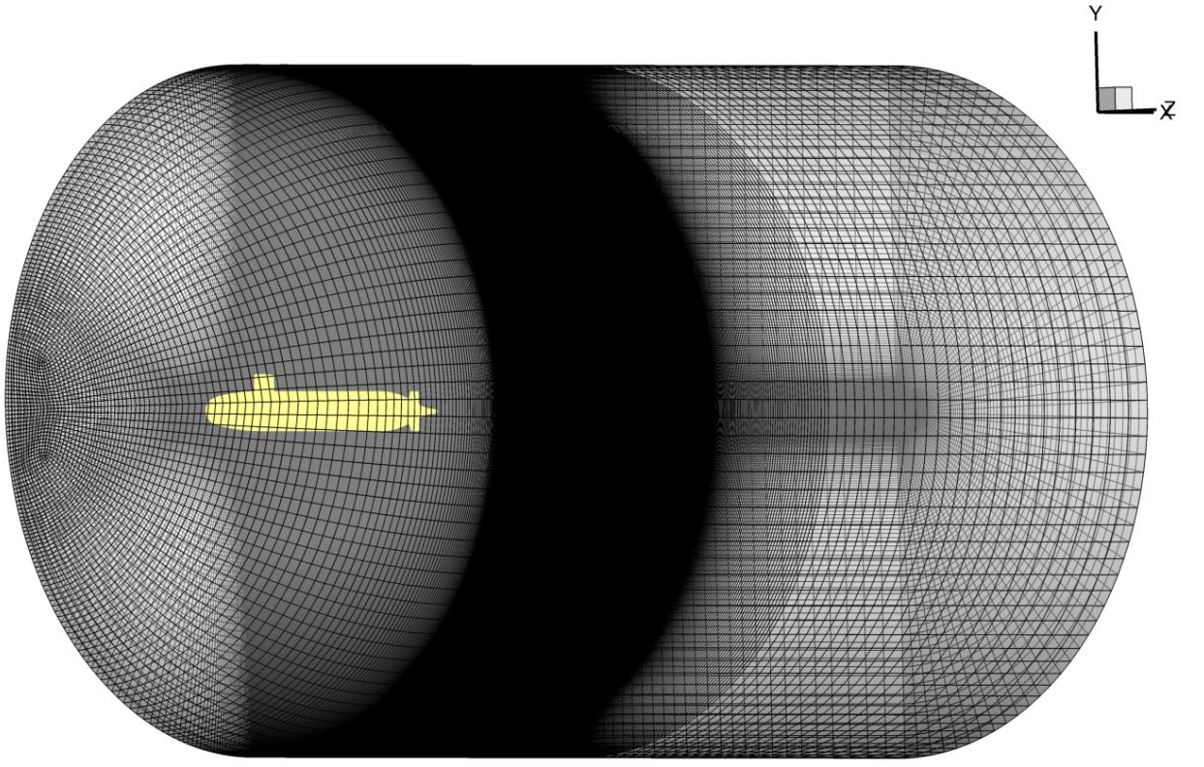
赛题数据分析
大规模非对称不定带宽线性代数方程组求解算法大赛
初赛数据来源于实际工程案例的CFD计算结果，这些计算数据的准确性是由所得阻力性能计算结果与CFD商软或试验的结果相对偏差小于5%来保证的。
本次初赛数据涉及两个案例：静水状态下KVLCC2叠模（超大型油轮）湍流绕流计算以及斜航状态下SUBOFF水下潜艇湍流绕流计算。每个案例都提取了稳定计算100个迭代步后的数据，涵盖动量三分量（u、v、w）的系数矩阵、右端项、初始值以及对比解。右端项与初始值矢量数据为1列数据。
在KVLCC2算例中，向量维度为351864（网格数），矩阵非零元数为2426070。在SUBOFF算例中，向量维度为1277000（网格数），矩阵非零元数为8946506。

Slide 8
一、背景介绍
二、数据分析
二、算法设计
三、效果总结

Slide 9
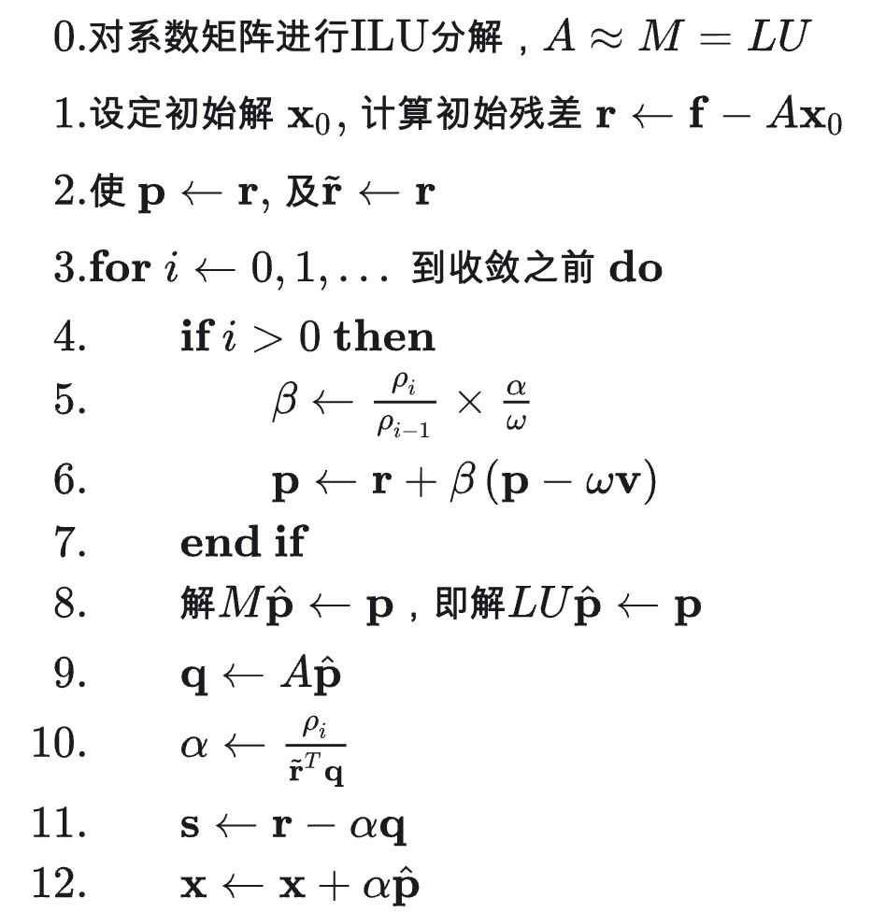
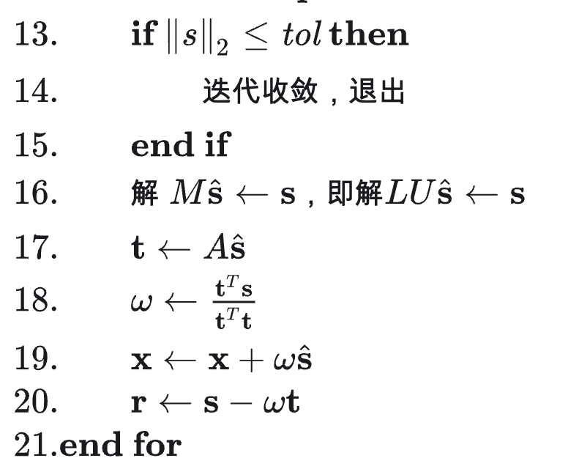
算法设计
大规模非对称不定带宽线性代数方程组求解算法大赛
PBICGSTAB，算法过程

Slide 10
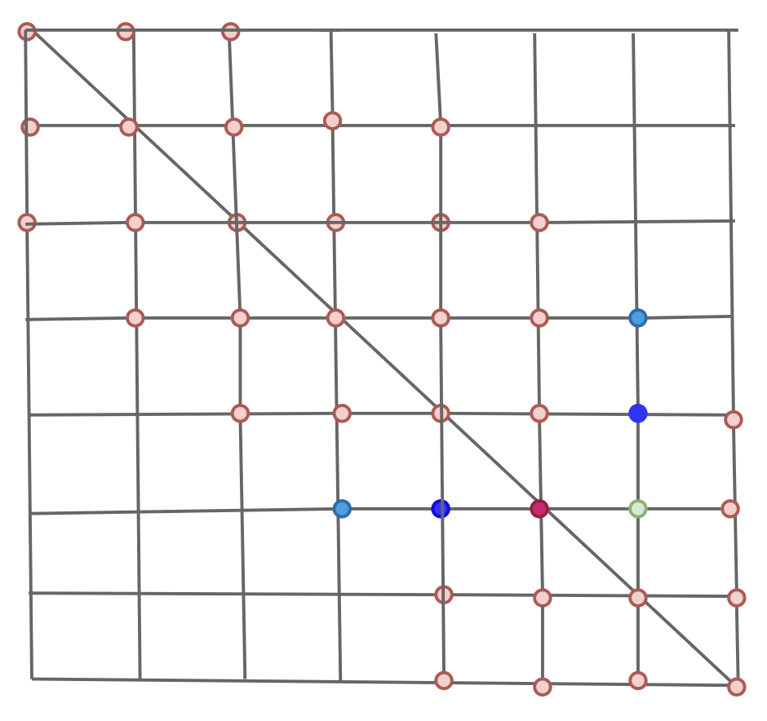
算法设计
大规模非对称不定带宽线性代数方程组求解算法大赛
基于GPU的ILU依赖分析过程
第1对
依次找出本元素在LU分解计算过程中所需要依赖的节点数据，可能包含对角元素和非对角元素
第2对
对角依赖
每个核函数线程负责一行非零元素的依赖分析

Slide 11
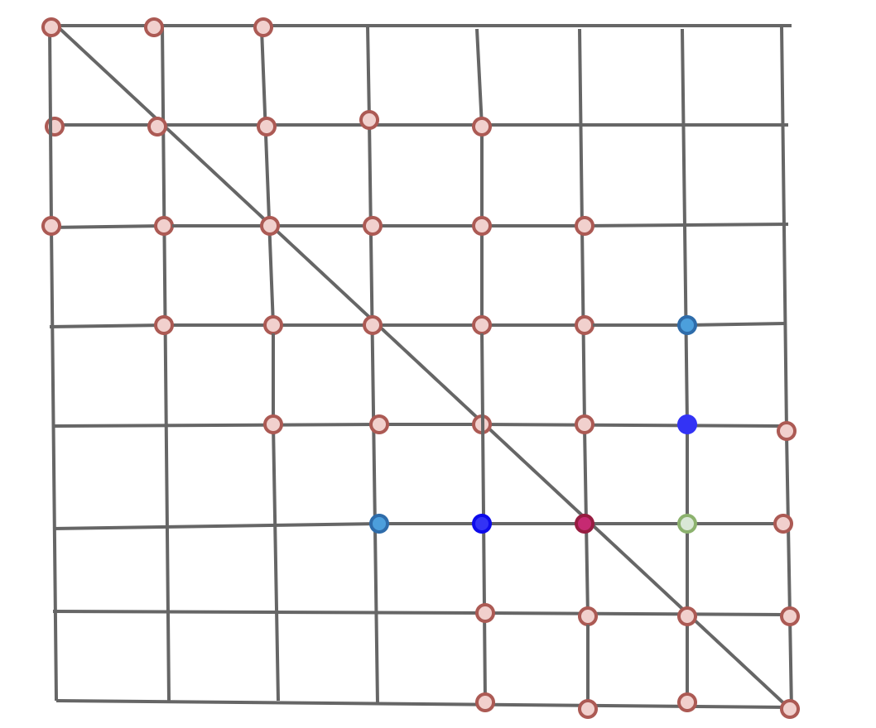
算法设计
大规模非对称不定带宽线性代数方程组求解算法大赛
基于GPU的ILU分解过程
每个核函数线程负责一个非零元素的LU分解计算，例如图中绿色元素，其对应的LU分解后矩阵新值计算公示为
U1
NewVal=(OldVal-NewValL1*NewValU1 - NewValL2*NewValU2) / NewValDiag
U2
L1
L2
Diag

Slide 12
算法设计
大规模非对称不定带宽线性代数方程组求解算法大赛
基于GPU的三角系数矩阵方程组求解
每个核函数线程负责一行中各非零系数项对应未知数的计算，这里以下三角矩阵计算逻辑举例，计算过程如下
1.从左到右遍历本行非零元素a，
2.等待系数对应的解Xa就绪，更新LeftSum+=a*Xa
3.遍历到本行最右侧元素c，更新本元素解为Xc=（b-leftSum）/c，标记c位置的解就绪

Slide 13
一、背景介绍
二、数据分析
二、算法设计
三、效果总结

Slide 14
算法效果总结
大规模非对称不定带宽线性代数方程组求解算法大赛
算例 | 数据特征 | 精度 | 求解耗时
KVLCC2-u | 351864方阵，非零元2426070 | 1.00E-06 | 41ms
KVLCC2-v |  | 1.00E-06 | 40ms
KVLCC2-w |  | 1.00E-06 | 41ms
SUBOFF-u | 1277000方阵, 非零元为8946506 | 1.00E-06 | 92ms
SUBOFF-v |  | 1.00E-05 | 91ms
SUBOFF-w |  | 1.00E-05 | 93ms

Slide 15

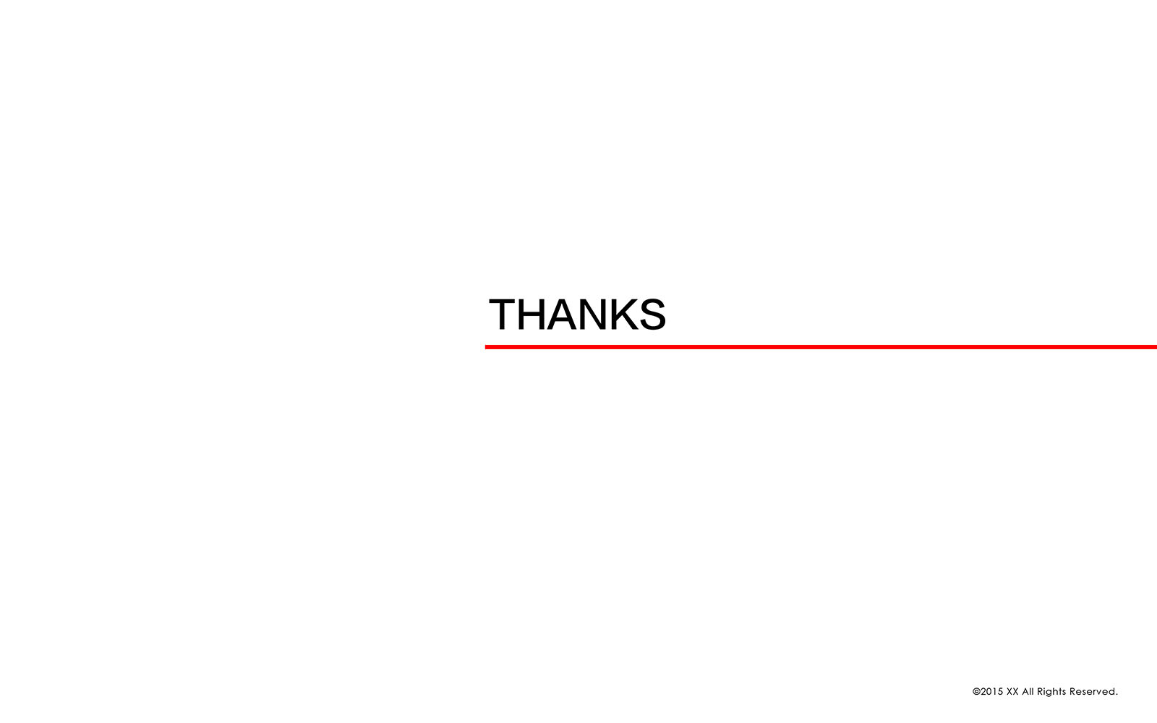

感谢！

